Slide 1
국회의원 발의안 한눈에 보자!
모바일앱프로그래밍 8조
김예림, 박수민, 서기창, 윤규원

Slide 2

목차
1. 팀 프로젝트 제안서 설명
2. 팀 프로젝트 계획
3. UI 디자인 소개
4. 개선해야 할 점

Slide 3
바리바리란?

Slide 4

바리바리란?
사용자가 입력한 위치정보를 토대로 지역의회의 발의안을 정리해 유익한 정보를 제공하는 서비스
우리 지역의 실정과 현황을 확인하고 능동적으로 의견을 낼 수 있는 작업 과정을 덜어줌으로서 정치 참여도를 높이고 보다 적극적으로 지역 발전을 도모할 수 있는 발판을 마련하기 위함.

Slide 5
어떻게 만드나요?

Slide 6
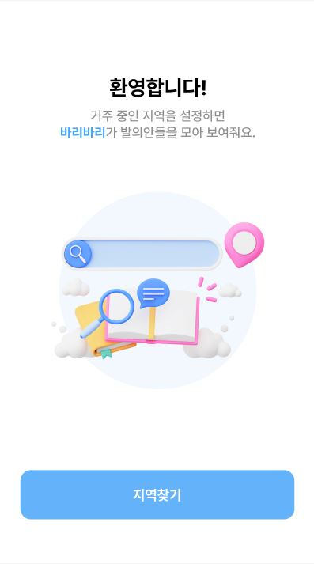
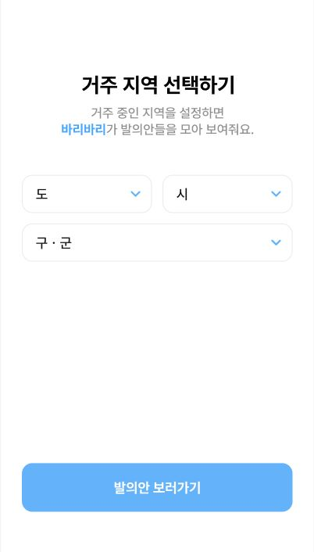
UI/UX 구현
김예림, 윤규원

Slide 7
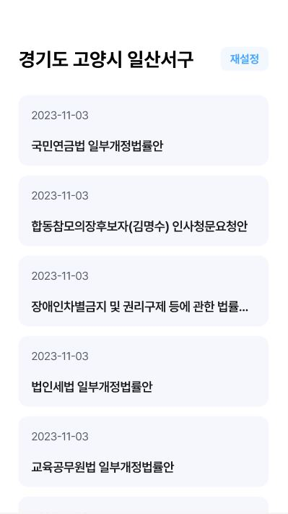
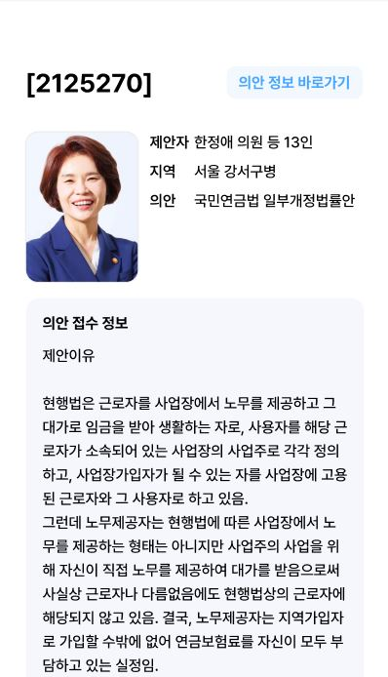
웹 크롤링
박수민, 서기창

Slide 8



개선해야 할 점
모든 지역의원의 발의안을 크롤링하기엔 데이터의 양이 방대함
더욱 깔끔한 UI 디자인 구현
웹 크롤링

Slide 9




감사합니다.
발표자 김예림

